Slide 1
ขั้นตอนการลงทะเบียนสำหรับนักศึกษาปัจจุบัน

Slide 2
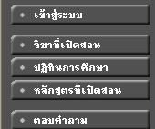
พิมพ์ http://reg.nida.ac.th ในช่อง Address
คลิกที่นี่เพื่อเข้าสู่ระบบ

Slide 3
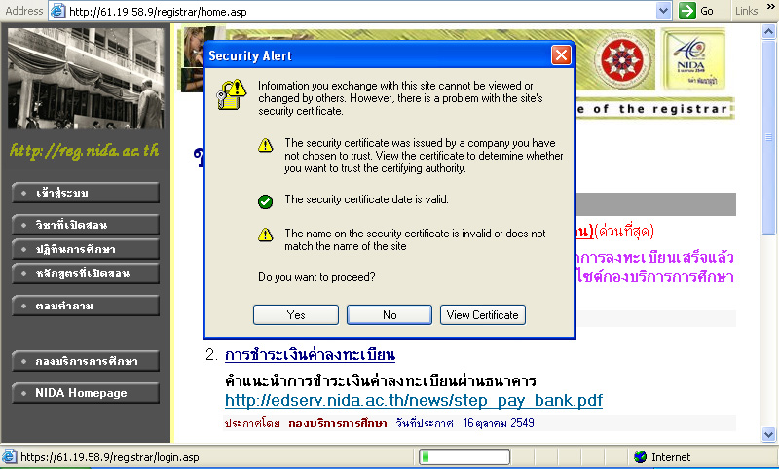
คลิก
กรณีที่ใช้ browser เป็นโปรแกรม Internet Explorer Browers ( IE 7) ให้คลิกดูตัวอย่างการใช้งานเพื่อให้เข้าสู่ระบบลงทะเบียนได้ที่ http://reg.nida.ac.th/download/IE7_FIX.pdf

Slide 4
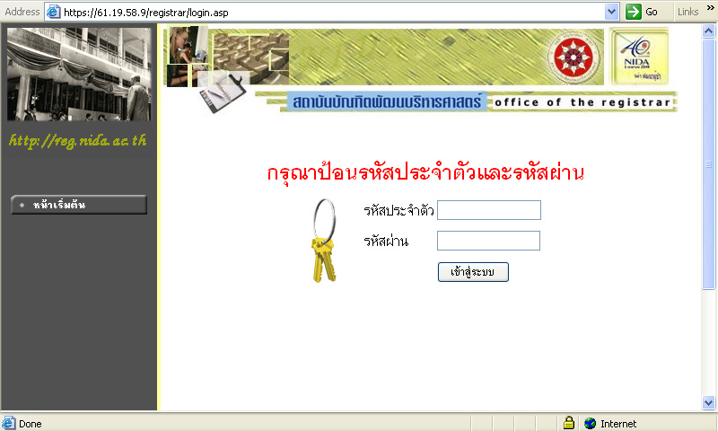
ใส่รหัสประจำตัวนักศึกษาและรหัสผ่าน

Slide 5
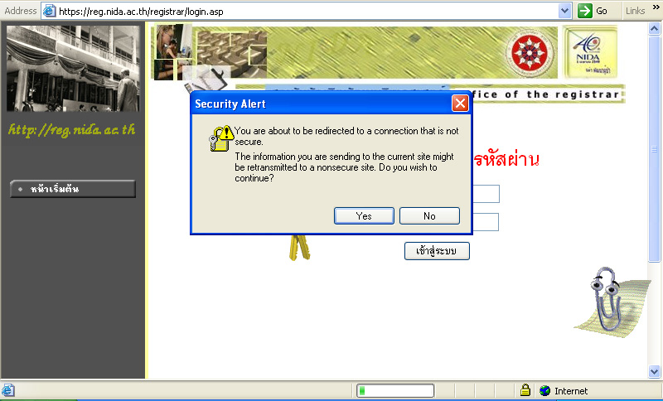
คลิก

Slide 6
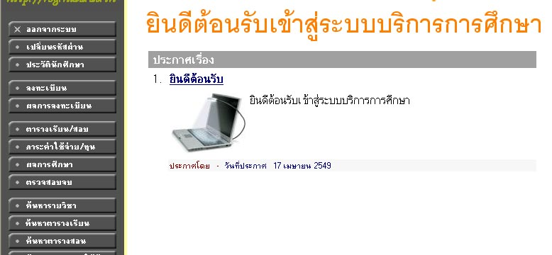

Slide 7
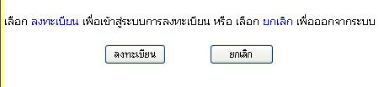

Slide 8
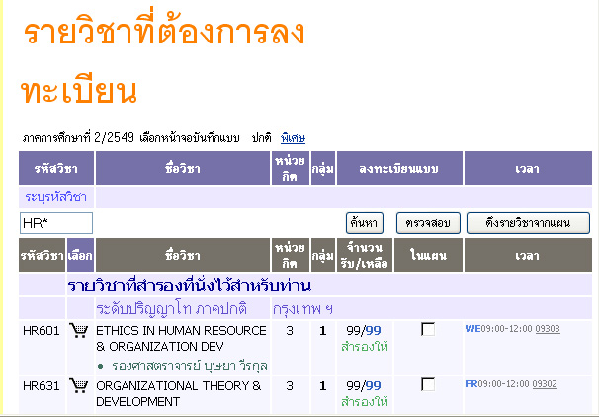
1
“กรณีลงทะเบียนตามแผน”คลิกที่นี่ปุ่มเดียว
ใส่รหัสวิชา
2
3
คลิกเพื่อเลือกรายวิชาลงทะเบียน

Slide 9
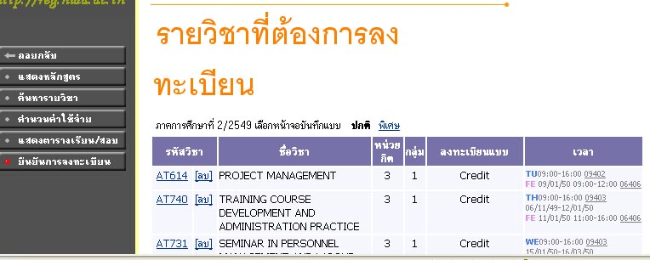
1. ตรวจสอบรายวิชาลงทะเบียน
2. กดปุ่มยืนยัน

Slide 10
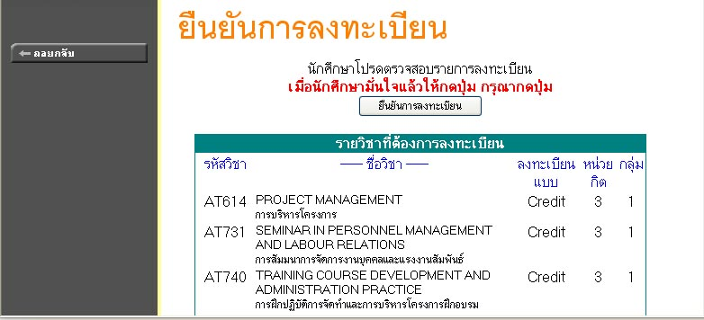

Slide 11
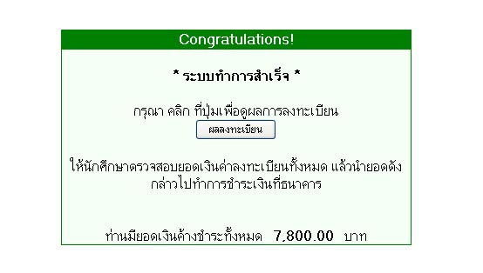

Slide 12
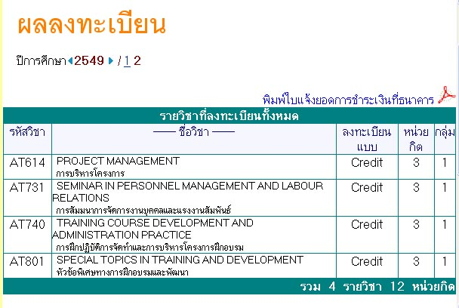
คลิกที่นี่

Slide 13
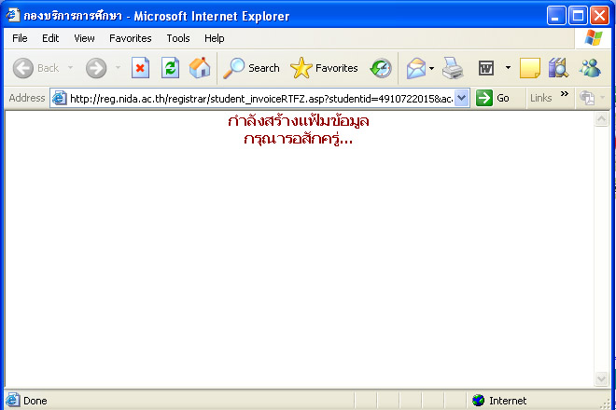

Slide 14
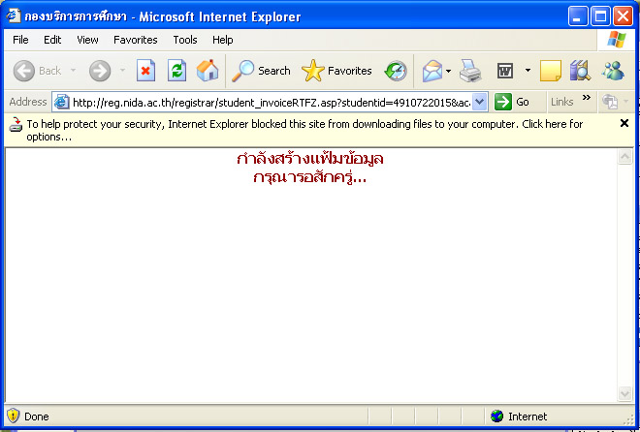
ขั้นตอนนี้ไม่มีข้อแตกต่างกันระหว่าง IE 6 กับ IE 7

Slide 15
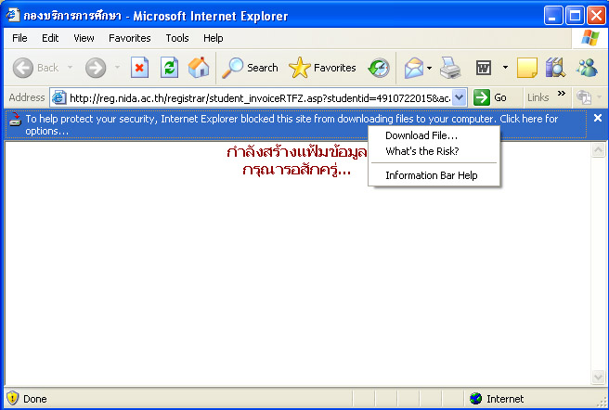
คลิกที่แถบจะปรากฏแถบเมนูย่อย เลือก Download File
หมายเหตุ ก่อนจะทำการดาวน์โหลดไฟล์ให้ปิดไฟล์นามสกุล .pdf ที่เปิดใช้งานโดยใช้โปรแกรม Adobe Acrobat อยู่ก่อนให้หมด

Slide 16
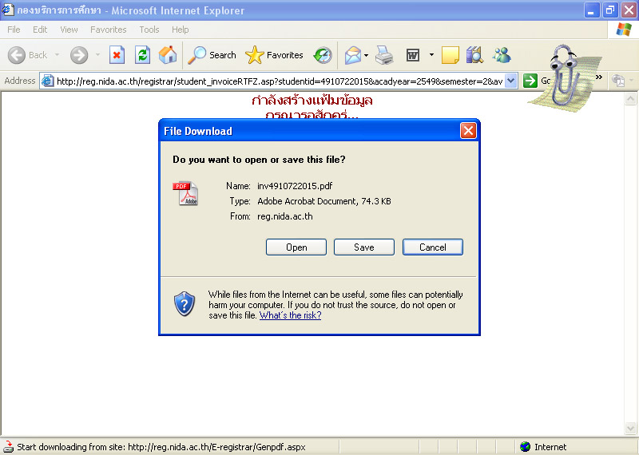
เลือก open หรือ save

